Slide 1
모바일 서버
PBL 활동 기말 발표
20152617 안 정 현
20152618 안 종 혁

Slide 2
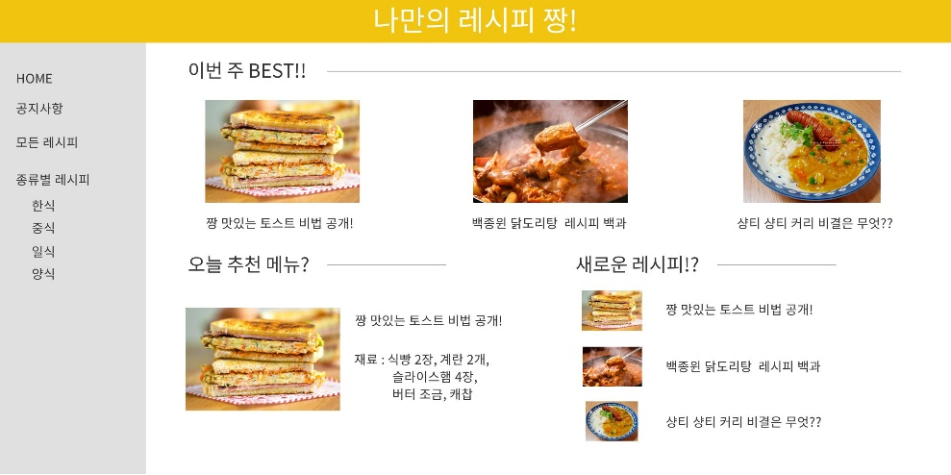
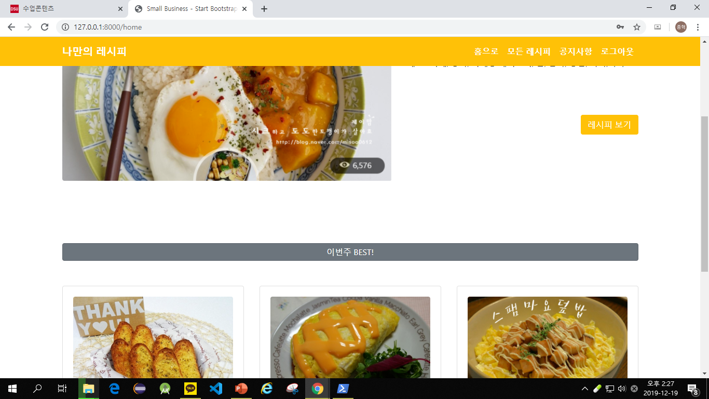

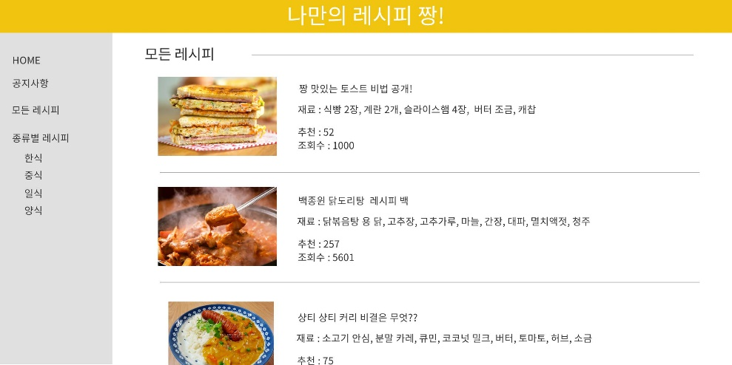
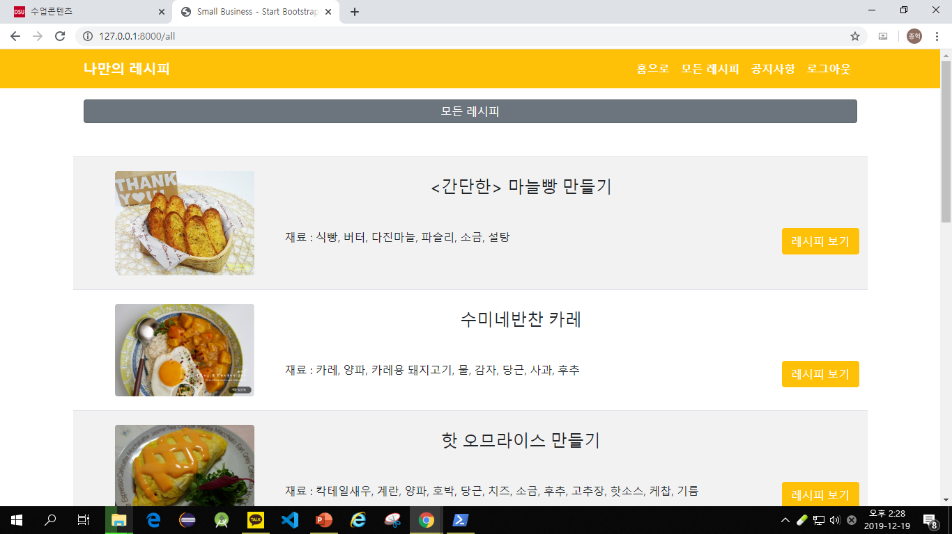
구성 결과
MAIN
모든 레시피

Slide 3
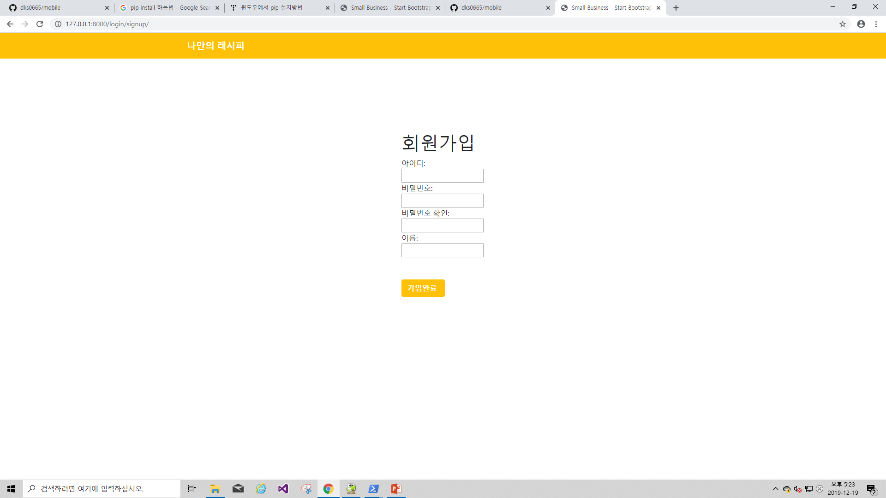
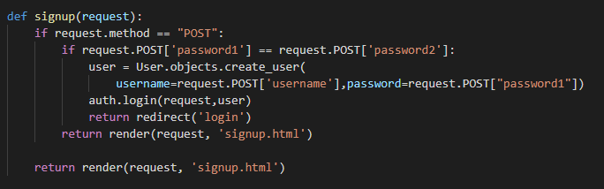
주요 코드
Views.signUp

Slide 4
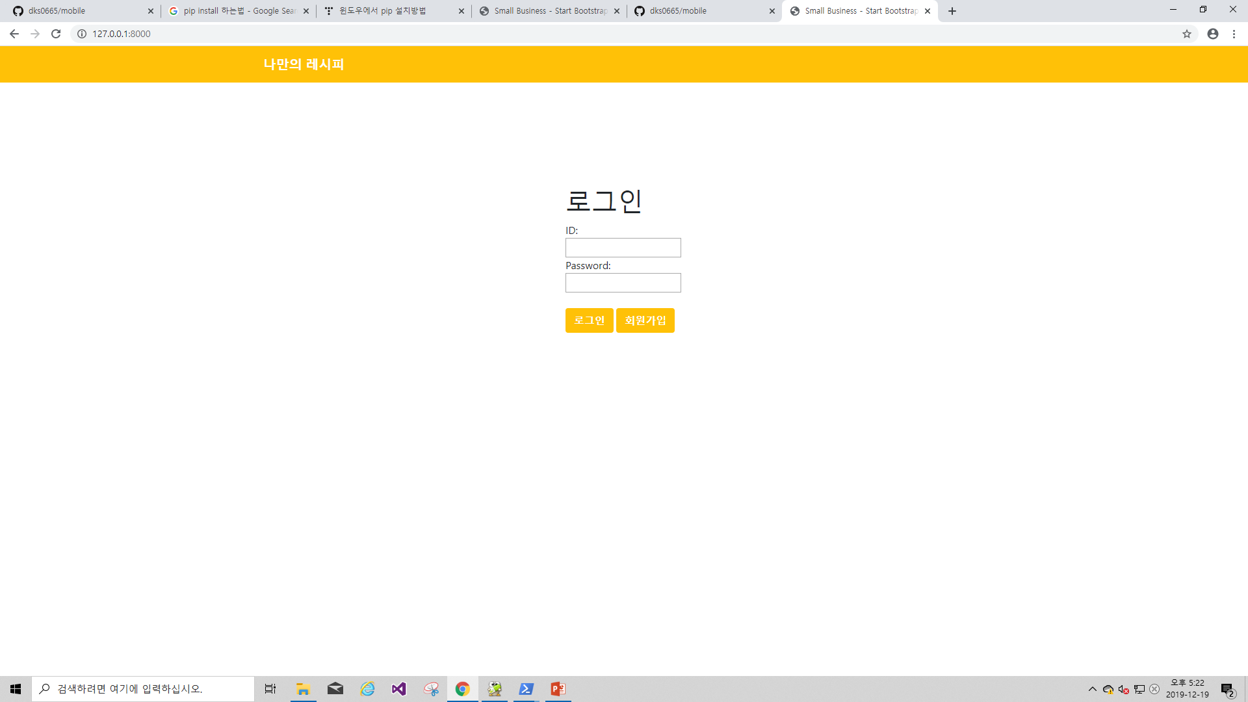
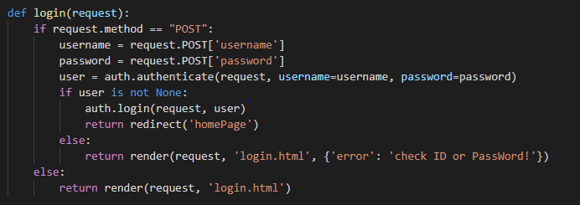
주요 코드
Views.logIn

Slide 5
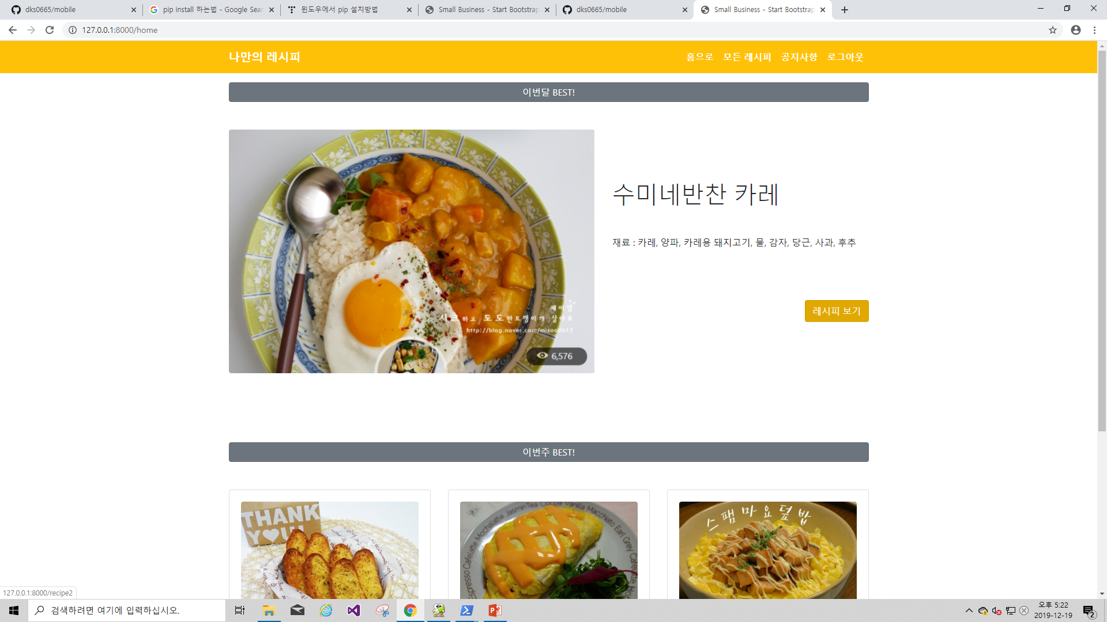
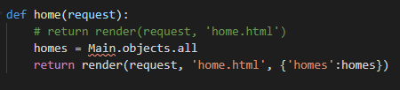
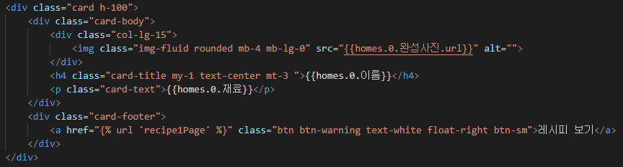
주요 코드
Main.views.home
Main.home.html

Slide 6
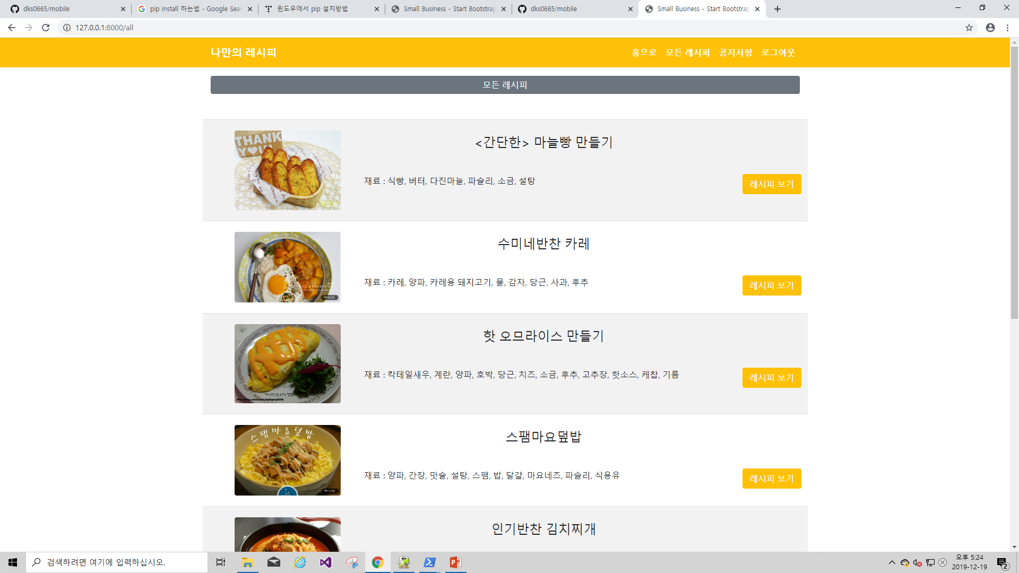

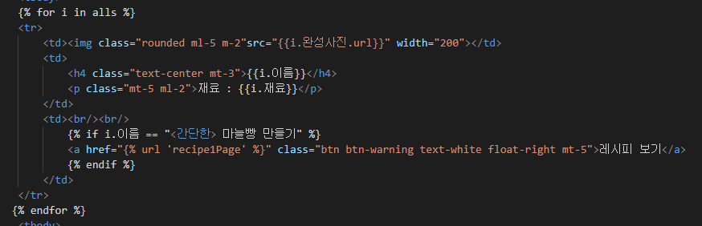
주요 코드
Main.views.all
Main.all.html

Slide 7

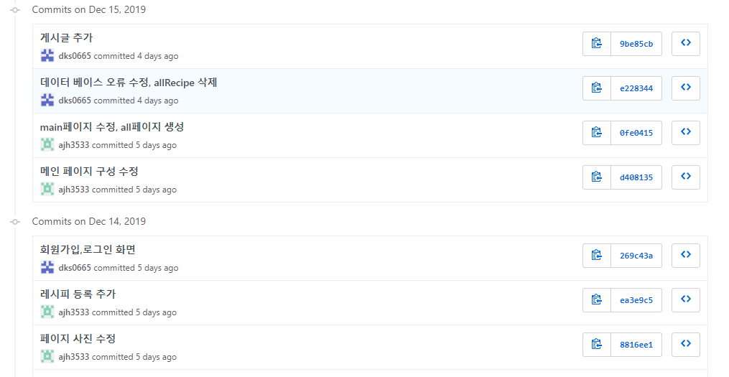
팀원간 분담
Github 주소 : https://github.com/dks0665/mobile
20152617 안정현
logIn(초기) 페이지 구성,
네비게이션 바 구성,
DataBase 구성,
Admin 구성
20152618 안종혁
메인(홈으로) 페이지 구성,
선택(모든 레시피) 페이지 구성,
공지(공지사항) 페이지 구성,
Urls 구성

